Slide 1
자바 String 클래스 정리

Slide 2

String 클래스란?

Slide 3
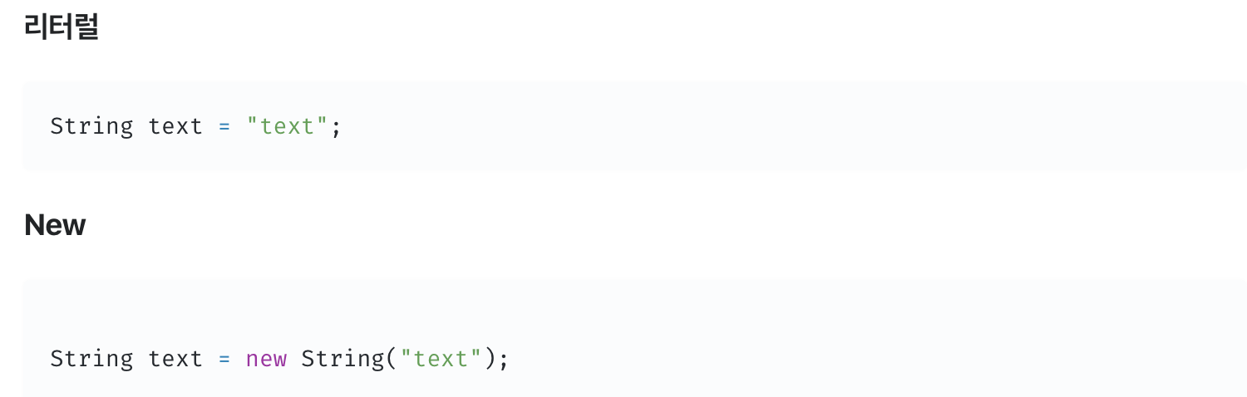
선언 방법

Slide 4
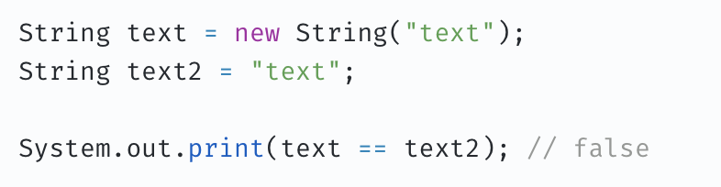
차이점

Slide 5
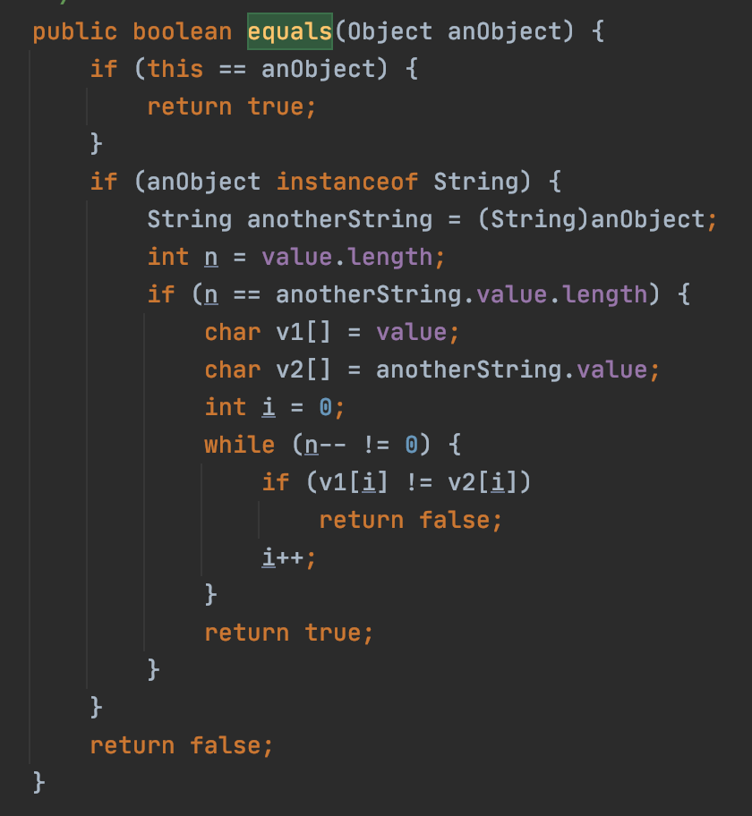
Equals

Slide 6
그 외 메소드
https://velog.io/@donglee99/JAVA-String-클래스-정리

